Slide 1
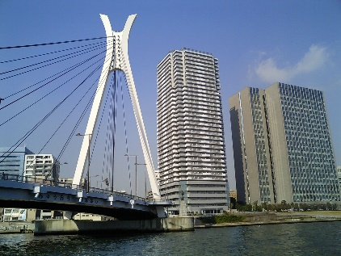
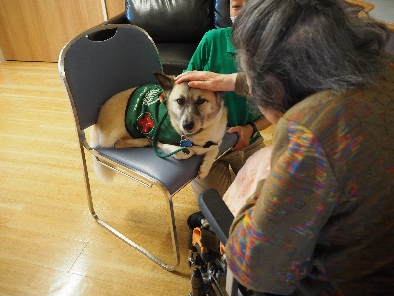
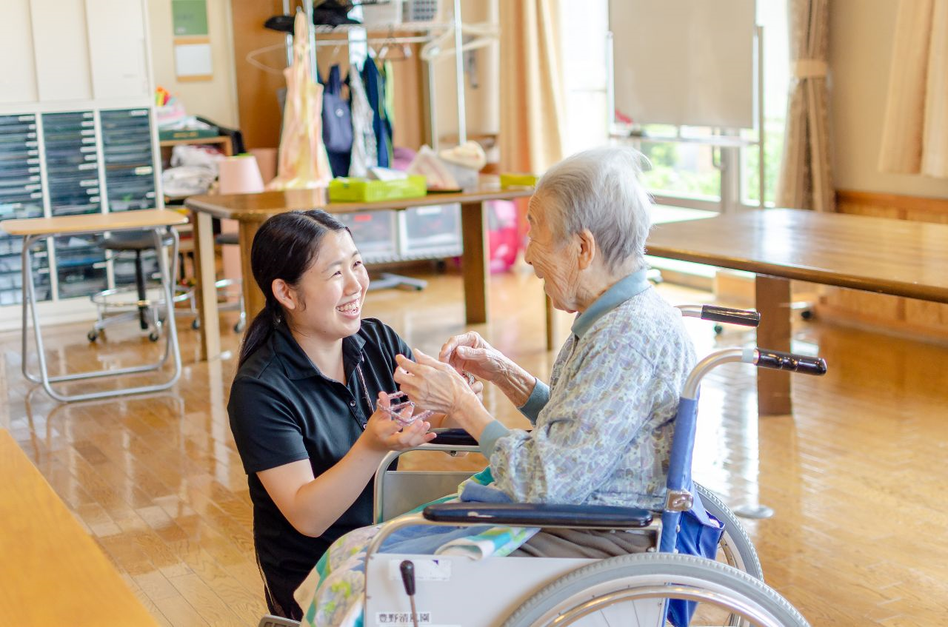
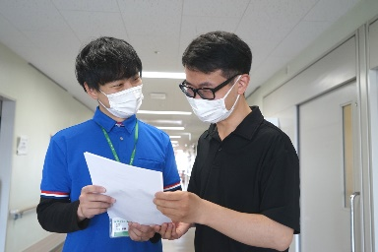
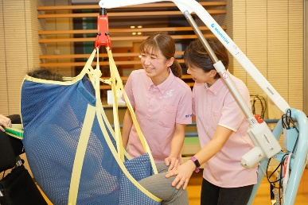
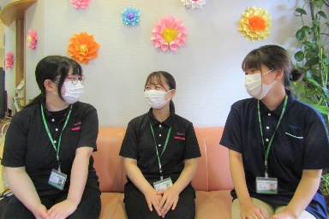
◆社会福祉法人 賛育会 マイホーム新川◆
当施設を運営している賛育会は2023年に創業105年目を迎えました。
マイホーム新川は中央区の委託を受けて1995年よりオープンし、
特別養護老人ホーム、一般型・認知症対応型通所介護のほか、
24時間巡回型訪問介護や居宅介護支援事業など総合的な高齢者福祉サービスの提供を
行っています。施設や地域で暮らす高齢者の方々が、住み慣れた地域の中でお一人おひとりの
ご希望に沿った生活を続けられるように寄り添うことを目標としています。
＊業務の一日の流れ＊
～特養の日勤帯の例～
資格取得支援
・介護福祉士の資格取得支援があります！実務者研修費の貸与やテキストの無料配布、合格祝い金支給を行っています。
8：30 出勤
オムツ交換
9：00 申し送り、入浴介助
11:30 昼食介助
13:00 休憩（1時間）
14:00 フロア保安
利用者と交流
16:30 ミーティング
17:00 退勤
・ご本人が安心できるまでOJT制度でしっかりと介護技術をお伝えしますので、未経験でも安心です！
・毎月介護技術やダイバーシティなど、様々な内容の研修・勉強会があります。
研修制度
・ライフスタイルに合わせて様々な働き方の職員がいます。有給休暇も取りやすく、10年以上勤務している方や一度退職しても戻ってくる方も多い、安心して長く働ける環境です。
ここが魅力！
＊先輩社員に聞いてみました＊
・人間関係が良いので働きやすい環境だと感じています。未経験でしたが、わからないことが
あれば時間を作って教えていただき有難いと感じました。（特養/入職10ヶ月）
・周りに聞きやすい雰囲気があって、たとえミスをしても責められることはありません。
チームワークがあり「みんなで頑張るぞ！」という雰囲気が好きです。
働きやすい職場だと思います。（デイサービス/入職2年3ヶ月）

